Slide 1
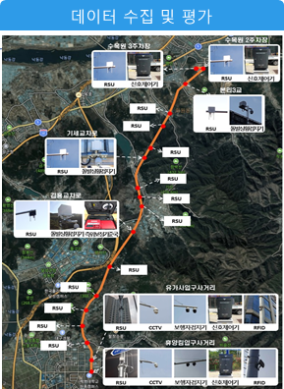
1
2
4
5
6
3
7

